Slide 1
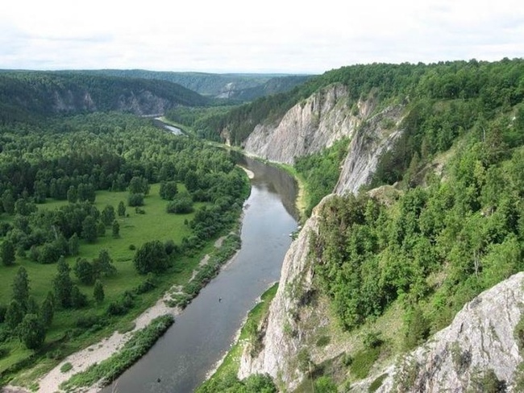
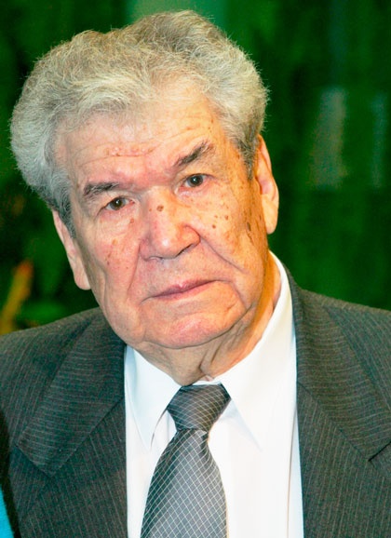
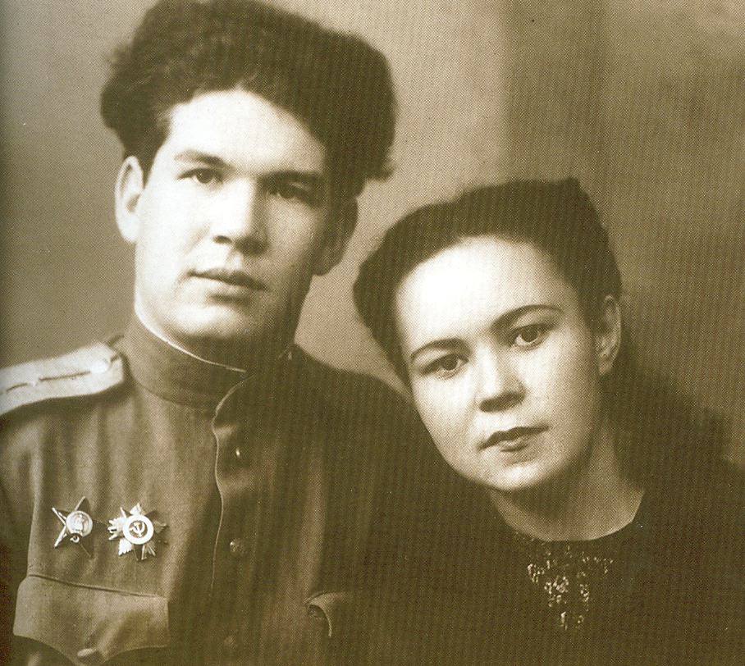
М. Карим с женой Раузой.
Народный поэт Башкортостана Мустай Карим

Slide 2
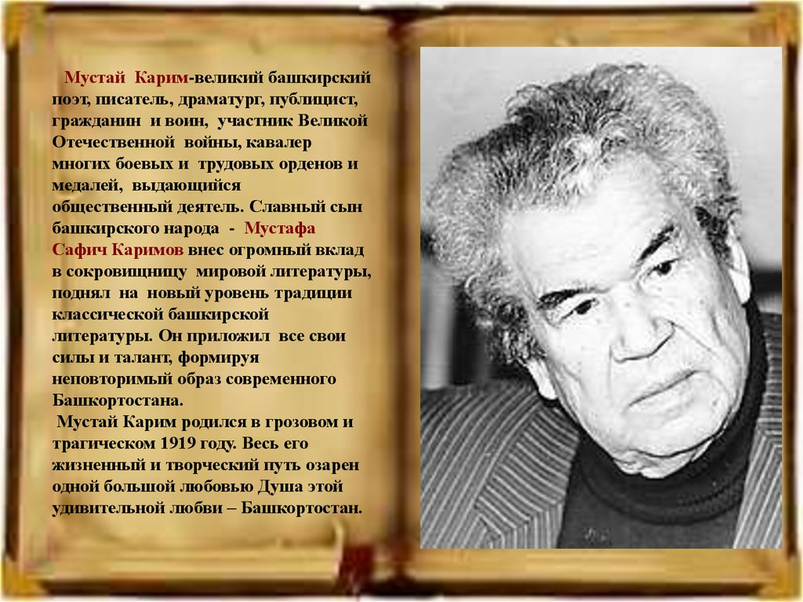

Slide 3
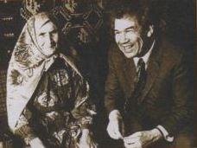
Родился 20 октября 1919 года в деревне Кляшево Чишминского района республики Башкортостан в крестьянской семье.
В 1941 году окончил Башкирский государственный педагогический институт имени К. А. Тимирязева, факультет языка и литературы.
Мустай Каримой со своей мамой

Slide 4
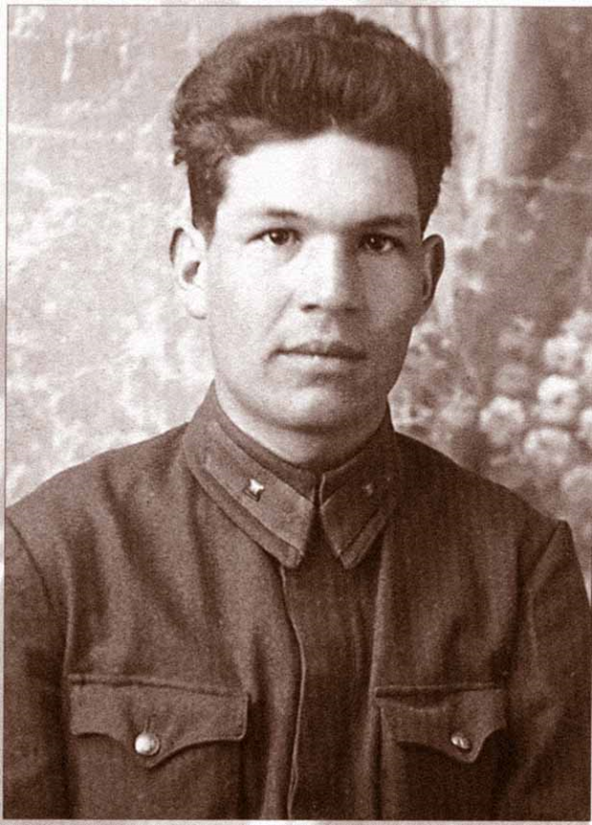
Мустай Карим. Фото 6 мая 1942 г.
«...Я ухожу, товарищи, на фронт.
Чтоб стариков текла спокойно старость,
Чтоб нашим девушкам краса осталась.
Чтобы наш Урал всегда стоял могучий,
Чтобы над Белой не сгущались тучи.
Товарищи, я ухожу на фронт
За ту весну, что навсегда настанет,
За светлый сад, который краше станет,
За маленького сына моего
И Родины любимой торжество».

Slide 5
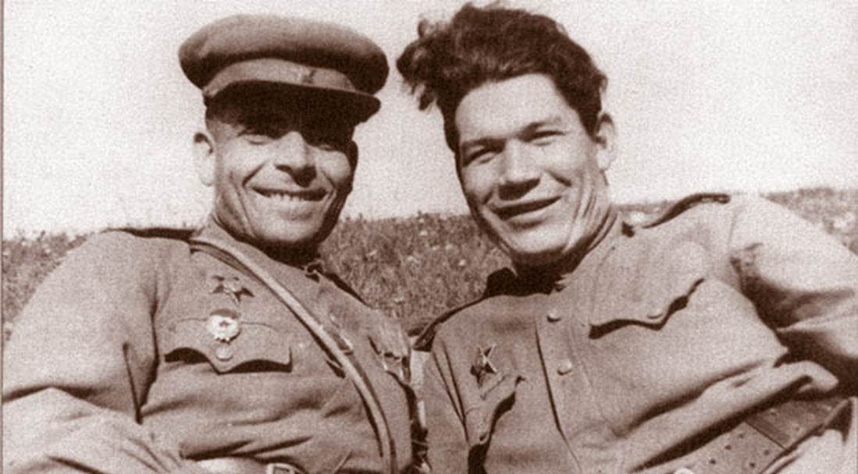
Мустай Карим - сотрудник фронтовой газеты
«Советский воин». Фото 1945 г.
После окончания института призван в ряды Красной Армии и был направлен в Муромское училище связи. В мае 1942 года в звании младшего лейтенанта направлен в 17-ю мотострелковую бригаду начальником связи артдивизиона. В августе 1942 года тяжело ранен, около полугода находился в госпиталях. После выздоровления вернулся на передовую в качестве корреспондента фронтовых газет.

Slide 6
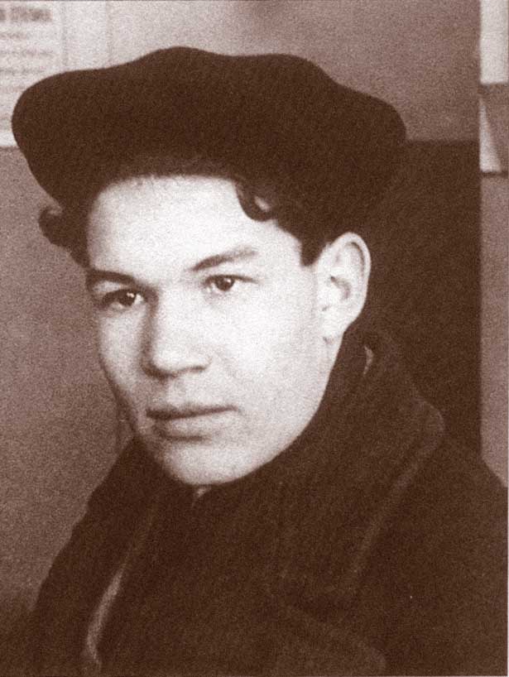
Мустай Карим начал писать в середине
30-х годов. В 1938 году вышла в свет его
первая книга стихов «Отряд тронулся»,
в 1941 году — вторая «Весенние голоса».
С тех пор им было опубликовано
более 100 поэтических и прозаических сборников,
свыше 10 драматических произведений.

Slide 7










Наиболее известные произведения:
сборники стихов и поэм «Черные воды», «Возвращение», «Европа-Азия», «Времена»,
пьесы «Страна Айгуль», «Похищение девушки», «В ночь лунного затмения», «Салават. Семь сновидений сквозь явь», «Не бросай огонь, Прометей!»,
повести «Радость нашего дома», «Таганок», «Помилование», «Долгое-долгое детство», «Деревенские адвокаты» (журнал «Дружба народов», 1988, № 8).
Произведения Мустая Карима переведены на десятки
языков России и мира. Повесть «Долгое-долгое детство» была
экранизована в 2004 году режиссёром-постановщиком
Булатом Юсуповым.

Slide 8
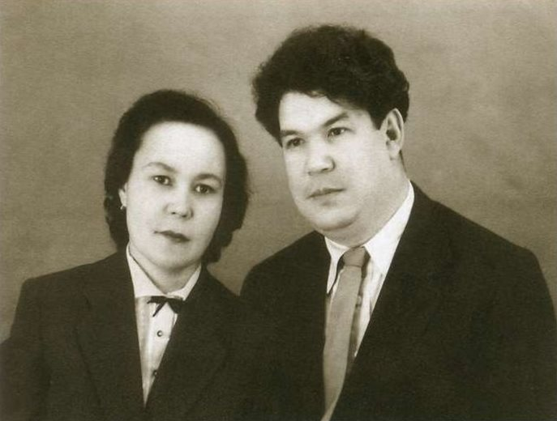
Мустай карим со своей супругой
Розой Суфьяновной
1946 г.
ПАМЯТИ РАУЗЫ
Она была крохотным мотыльком,
Украсила жизнью жизнь.
И там она не будет серой тенью,
Ее душа тот мир преобразит.
2003, 22 июль.

Slide 9
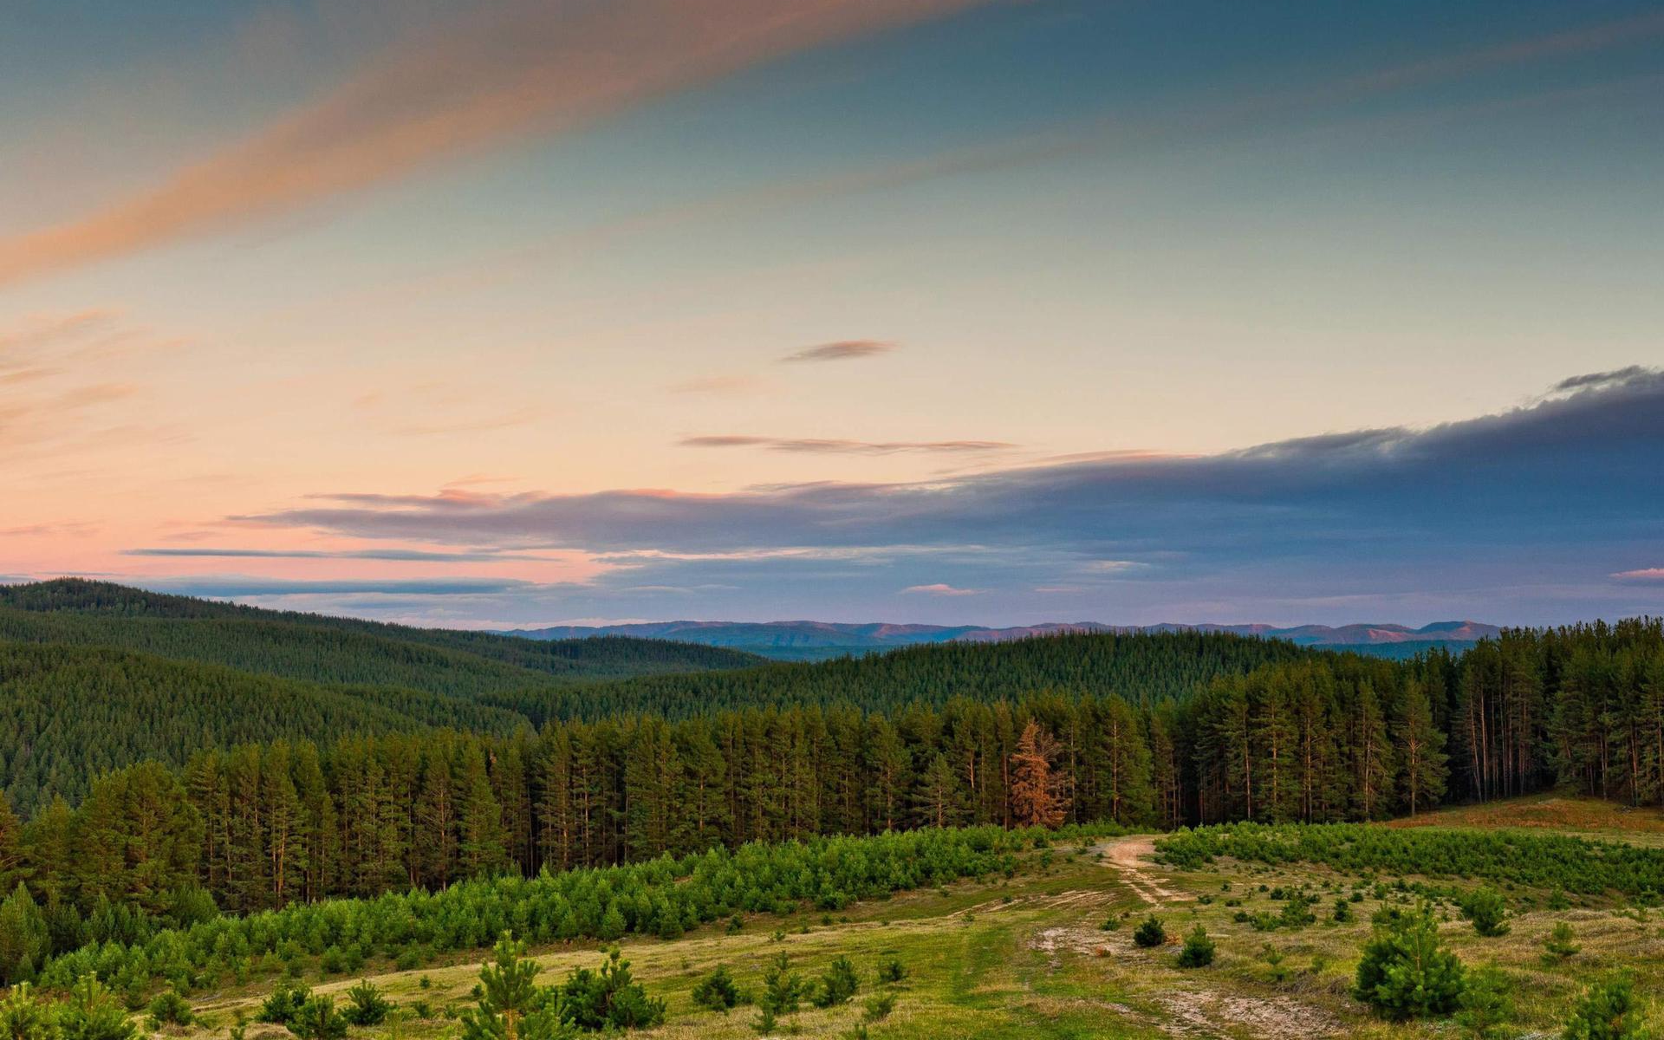
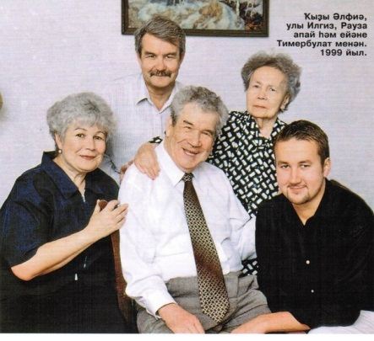
Дочь Альфия, сын Ильгиз, Супруга Роза и внук Тимербулат (1999)
Альфие
Я сам себе уже не нужен,
Дела такой приняли ход.
Куда дорога приведет -
Спроси того, кто с нею дружен.
Я сам себе теперь не нужен.
Быть может, дочери моей,
Опоре долгих, долгих дней,
Со мной прошедшей зной и стужу.
Я сам себе уже не нужен.
И слава множит мне печаль.
Моим сородичам, друзьям,
Быть может, им еще я нужен.
Я сам себе уже не нужен,
Хотя бы нужен был другим.
…Сказал бы кто-то меж людьми:
- Как человек мне этот нужен!
2000

Slide 10
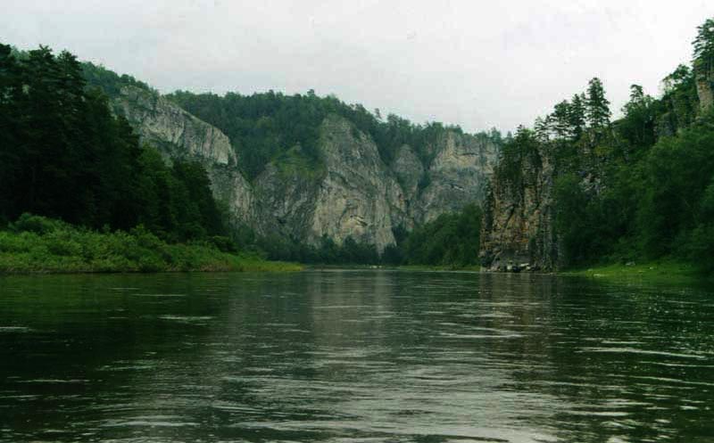
Путь широкий.
След травою зарастает
Одинокий.
Коль в полях цветы пестреют -
Хвалят люди.
А один цветок на тропке
Смятым будет.
Помни: слава - не находка
На дороге.
На ветру один погаснешь
Без подмоги.
Каплей будешь только в море
Ты живою...
Пусть твой след не зарастет
Глухой травою!"
Эту песню мать мне пела,
На руках меня качая,
Эту песню мать мне пела,
В путь-дорогу провожая...
Эту песню мать мне пела,
На руках меня качая.
Эту песню мать мне пела,
В путь-дорогу провожая.
Мать мне пела эту песню -
Мы давно расстались с нею...
И чем дальше голос милый,
Тем звучит он все слышнее:
"Пламя вырастет из искры -
Знают люди.
Но коль искра улетает -
Пепел будет.
Если капля ляжет к капле -
Будет море.
Если ж капля одинока -
Сгинет вскоре.
Пролагают вместе люди

Slide 11
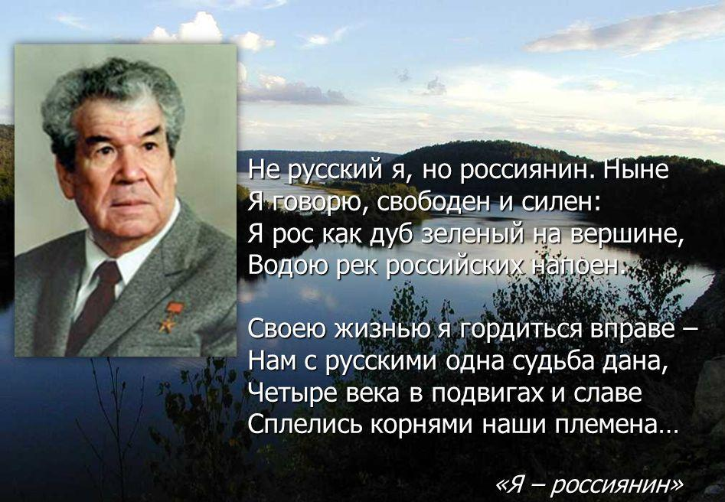

Slide 12
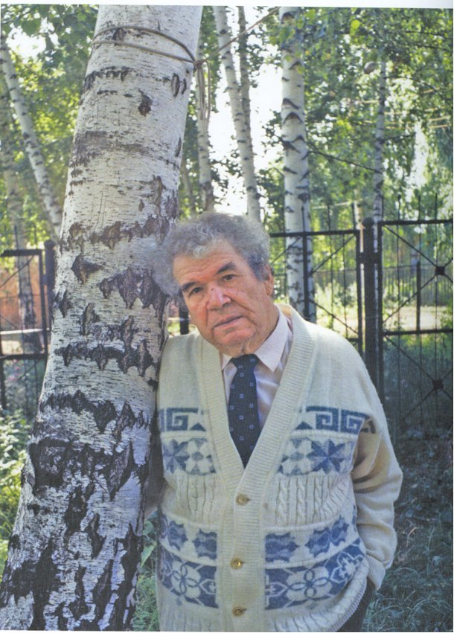
О берёзовом листе
Перевод М. Светлова
Взгляни на глобус:
Вот он - шар земной,
На нём Башкирия
С берёзовый листок величиной.
Всего лишь навсего
Не больше
Обыкновенного листка,
Берёза же - великая Россия -
Так зелена, так высока!

Slide 13
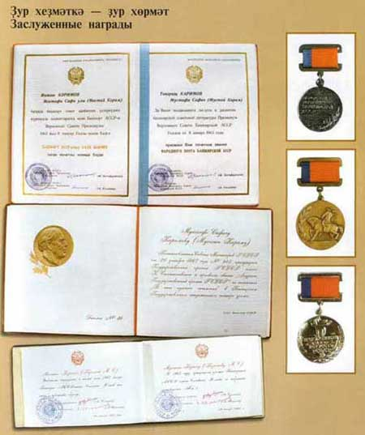
Есть таланты, выросшие из народа. Одни шагают рядом с ним. Другие же - вместе с ним, в первых его рядах. Мустай Карим жил и живёт одной судьбою со своим народом, растёт с ним, творит в единстве с ним. Его творческий путь отражает новые ступени в эстетическом развитии народа.
Народный поэт Башкирии Мустай Карим за выдающиеся заслуги перед Родиной удостоен Ленинской и Государственной премий, звания Героя Социалистического Труда, он стал гордостью нашей национальной культуры. Его творчество смело донесёт будущим поколениям радости и тревоги нашего времени, голос нашей земли, нашего народа

Slide 14
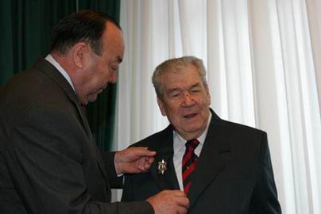
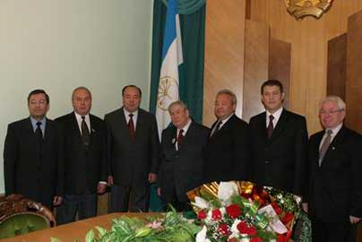
Награждение Мустая Карима «Орденом Салавата Юлаева". Эту престижную награду Мустафе Сафичу присвоили за "большие заслуги в развитии литературы и искусства". А Мустай Карим признался, что этот орден по-особому ему дорог. "Салават Юлаев был и остается для меня самым любимым и главным героем. В нем вся история башкирского народа, сущность, дух нации. И я очень дорожу этим". На вопрос о том, не родились ли у него в эти минуты новые поэтические строки, всегда находчивый Мустай Карим и здесь остроумно ответил:
"Сегодня, дорогие друзья, я сам родился".

Slide 15
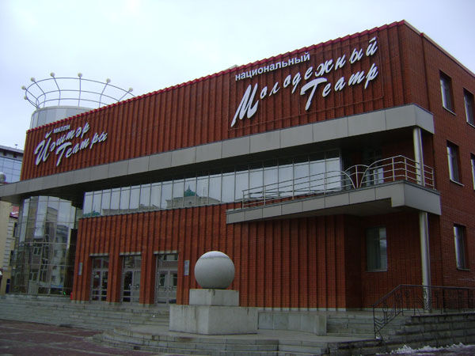
Национальный молодёжный театр Республики Башкортостан имени Мустая Карима

Slide 16
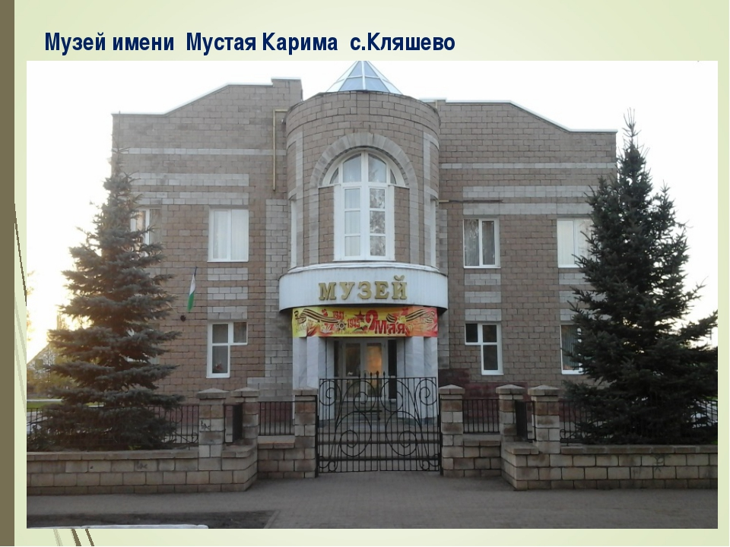

Slide 17
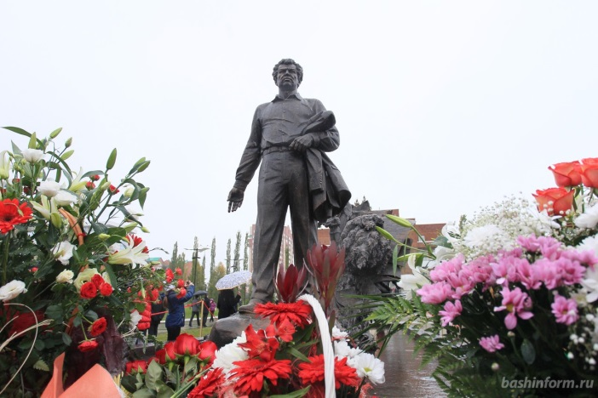
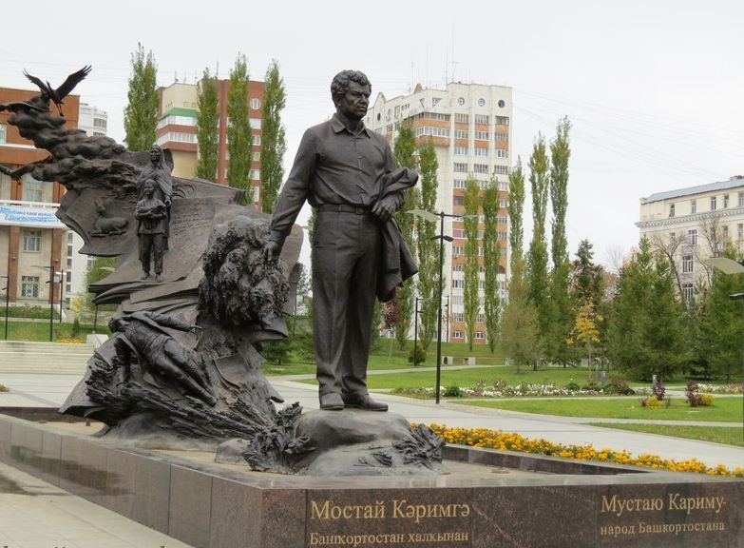
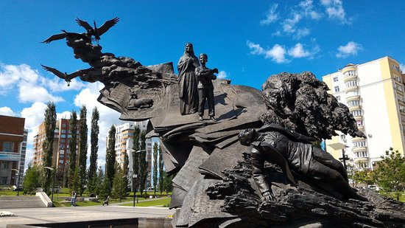
Памятник Мустаю Кариму от народа Башкортостана

Slide 18
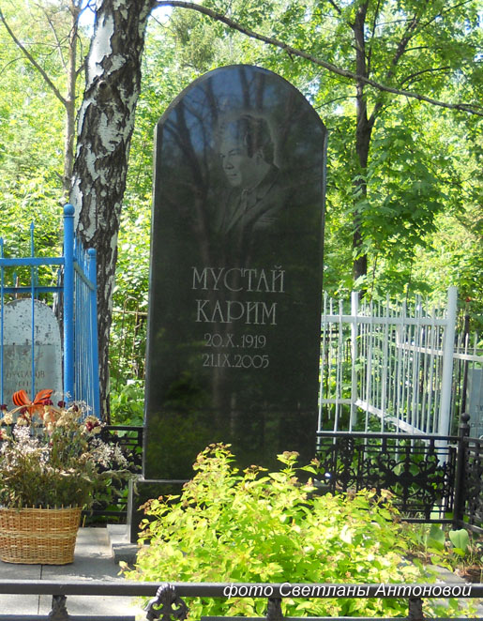
Народный поэт Башкирии Мустай Карим скончался после двух инфарктов 21 сентября 2005 года находясь в республиканском кардиологическом диспансере Уфы. Похоронен на Мусульманском кладбище в Уфе.

Slide 19
Полезные ссылки
https://www.youtube.com/watch?v=Pxo2gcm1q18 –самолет имени Мустая Карима
https://www.youtube.com/watch?v=0ZH-_3IOLI8 –фильм «Мустай Карим»
https://www.youtube.com/watch?v=09mhYi9k9uY –Мустай Карим «Башкирия»
https://www.youtube.com/watch?v=t79dlvf0ZOs- фильм спектакль «В ночь лунного затмения» Мустай Карим
https://www.youtube.com/watch?v=zfNg7I3eanM –фильм «Радость нашего дома» Мустай Карим
https://www.youtube.com/watch?v=VmJThCZe3Cg –фильм «Долгое- долгое детство» Мустай Карим
https://www.youtube.com/watch?v=D9hY30aD_ZM – Мустай Карим «Птиц выпускаю»

